Slide 1
บทที่ 3
ระยะที่ 1 การวางแผนโครงการ
การกำหนดปัญหาและการศึกษาความเป็นไปได้

Slide 2
กิจกรรมในระยะการวางแผนโครงการ
การวางแผนโครงการจัดเป็นกิจกรรมระยะแรกที่มีความสำคัญอยู่ไม่น้อย แม้ว่าจะมีช่วงระยะเวลาค่อนข้างสั้นเมื่อเทียบกับกิจกรรมในระยะอื่นๆ ก็ตาม
นักวิเคราะห์ระบบจะกำหนดปัญหา และศึกษาความเป็นไปได้ของโครงการในแง่มุมต่างๆ จากนั้นจะจัดทำรายงานข้อเสนอ (Proposal) ยื่นแก่ผู้บริหารเพื่อยืนยันลงนามในโครงการ โดยกิจกรรมการวางแผนโครงการ ประกอบด้วย
1. กำหนดปัญหา
2. กำหนดเวลาโครงการ
3. ยืนยันความเป็นไปได้ของโครงการ
4. จัดตั้งทีมงานโครงการ
5. ดำเนินโครงการ

Slide 3
การเริ่มต้นของกิจกรรมการวางแผนโครงการ จึงมักประกอบด้วยทีมงานนักวิเคราะห์ระบบที่มีประสบการณ์สูงประมาณ 2-3 คน โดยนักวิเคราะห์ระบบคนแรกจะรับผิดชอบเป็นผู้จัดการโครงการ ส่วนนักวิเคราะห์ระบบที่เหลือจะทำหน้าที่จัดตั้งทีมงานโครงการขึ้นมา ซึ่งประกอบด้วยบุคลากรที่มีประสบการณ์ มีทักษะด้านการวิเคราะห์และการพัฒนา ทั้งนี้สมาชิกทีมงานทีมแรก ส่วนใหญ่แล้วมักจะถูกกำหนดให้เป็นผู้นำทีมหลักๆ ให้แก่ทีมพัฒนาอื่นๆ ที่เหลือ

Slide 4
คำถามหลักๆ ที่ต้องได้รับคำตอบที่ชัดเจน เกี่ยวกับกิจกรรม การวางแผนโครงการ
กิจกรรมการวางแผนโครงการ | คำถาม
กำหนดปัญหา | ได้ทำความเข้าใจเกี่ยวกับปัญหาที่เกิดขึ้นแล้วหรือยัง?แล้วรู้หรือยังว่า...สิ่งที่ควรทำมีอะไรบ้าง
กำหนดเวลาโครงการ | เราสามารถดำเนินงานตามตารางที่กำหนดไว้ในโครงการให้เสร็จสมบูรณ์ ภายใต้กรอบระยะเวลาและทรัพยากรที่มีอยู่อย่างจำกัดได้หรือไม่?
ยืนยันความเป็นไปได้ของโครงการ | ภายหลังจากการศึกษาความเป็นไปได้แล้วเชื่อว่าการดำเนินงานเกี่ยวกับโครงการนี้มีความเป็นไปได้หรือไม่?
จัดตั้งทีมงานโครงการ | ทรัพยากรที่มีอยู่ บุคลากรที่ผ่านการฝึกอบรม ทีมงานที่ได้รับการจัดตั้ง มีความพร้อมแล้วหรือยัง?
ดำเนินโครงการ | เราพร้อมที่จะเริ่มดำเนินโครงการนี้แล้ว...ใช่หรือไม่?

Slide 5
ปัจจัยที่ส่งผลต่อโครงการพัฒนาระบบ
ปัจจัยภายใน (Internal Factors)
1.แผนกลยุทธ์ (Strategic Plan) แผนกลยุทธ์ของบริษัทจะถูกนำมาใช้งานเพื่อกำหนดทิศทางในภาพรวมของบริษัท
2.ผู้บริหารระดับสูง (Top Management) ทิศทางหรือคำสั่งที่ว่าจากผู้บริหารระดับสูง ถือเป็นแหล่งสำคัญที่มีผลต่อโครงการพัฒนาระบบ
3.คำร้องขอจากผู้ใช้ (User Requests) เนื่องจากผู้ใช้ระบบเป็นผู้ปฏิบัติงานกับระบบเป็นประจำทุกวัน จึงรับรู้ปัญหาต่างๆ ที่เกิดขึ้น ตัวอย่างเช่น ร้องขอให้มีระบบออนไลน์ที่อนุญาตให้ลูกค้าเข้าถึงเพื่อตรวจสอบสถานะการสั่งซื้อและการจัดส่งสินค้า

Slide 6
4.แผนกไอที (IT Department) บ่อยครั้งที่โครงการต่างๆ ถูกพัฒนาโดยแผนกไอที แผนกไอทีขององค์กรจะให้คำแนะนำเกี่ยวกับแนวโน้มด้านเทคโนโลยีที่สามารถนำมาใช้กับขั้นตอนการปฏิบัติงานทางธุรกิจสมัยใหม่
5.ระบบงานเดิม (Existing Systems and Data) ข้อผิดพลาดหรือปัญหาที่เกิดขึ้นจากงานระบบเดิม ทำให้เกิดคำร้องขอระบบใหม่ขึ้นมา โดยเฉพาะระบบเก่าที่ล้าสมัย

Slide 7
ปัจจัยภายนอก (External Factors)
1.เทคโนโลยี (Technology) การเปลี่ยนแปลงทางเทคโนโลยี ถือเป็นแรงกดดันหลักที่ส่งผลต่อธุรกิจและสังคมโดยทั่วไป ดังนั้น ภาคธุรกิจจึงต้องปรับตัวด้วยการนำนวัตกรรมทางเทคโนโลยีใหม่ๆ มาใช้เพื่อให้การดำเนินงานทางธุรกิจเป็นไปอย่างมีประสิทธิภาพ
2.ผู้ขายปัจจัยการผลิต (Suppliers) จากการเติบโตของเครือข่ายอินเทอร์เน็ตทำให้เกิดระบบการแลกเปลี่ยนข้อมูลทางอิเล็กทรอนิกส์ (Electronic Data Interchange) หรือระบบ EDI โดยเฉพาะกลุ่มผู้ขายปัจจัยการผลิตที่เป็นคู่ค้าทางธุรกิจร่วมกัน ได้หันมาใช้ระบบ EDI เพื่อส่งข้อมูลผ่านอินเทอร์เน็ต ทำให้เกิดการแลกเปลี่ยนข้อมูลอัตโนมัติ มีความรวดเร็ว ปลอดภัย น่าเชื่อถือ

Slide 8
3.ลูกค้า (Customers) การทำธุรกิจลูกค้าเป็นสิ่งที่สำคัญมากที่สุด องค์กรต่างๆ จึงพยายามนำเอาเทคโนโลยีมาประยุกต์ใช้เพื่อตอบสนองความต้องการของลูกค้า เช่น บริการหลังการขาย การเพิ่มช่องทางการชำระเงิน
4.คู่แข่งขัน (Competitors) หากคู่แข่งขันมีการนำเทคโนโลยีใหม่ๆ มาใช้ ทำให้องค์กรต้องหันมาใช้เทคโนโลยีทางไอทีเพื่อปรับปรุงผลิตภัณฑ์และบริการอย่างเร่งด่วนเพื่อพร้อมที่จะแข่งขันและรักษาส่วนแบ่งทางการตลาดไว้
5.เศรษฐกิจ (Economy) การเคลื่อนไหวและการเปลี่ยนแปลงของเศษฐกิจโลก ย่อมมีอิทธิพลต่อการจัดการสารสนเทศในองค์กร
5.รัฐบาล (Government) ระเบียบข้อบังคับจากภาพรัฐส่งผลกระทบต่อการออกแบบปรับปรุงสารสนเทศในองค์กร เช่น โปรแกรมระบบบัญชีต้องออกแบบให้เป็นไปตามกฏระเบียบของกรมสรรพากร

Slide 9
การกำหนดปัญหา (Problem Definition)
จุดเริ่มต้นของงานวิเคราะห์และออกแบบระบบ อาจเกิดจากบุคลากรในองค์กรได้พบปัญหาต่างๆ จากงานที่ดำเนินการอยู่เป็นประจำ ดังนั้นจึงเกิดความต้องการให้สร้างระบบใหม่เพื่อแก้ปัญหาดังกล่าวให้ลุล่วง และสร้างคุณค่าให้กับธุรกิจ วิธีพื้นฐานในการตรวจสอบปัญหามี 2 ประการคือ
1. การตรวจสอบปัญหาจากการปฏิบัติงาน เช่น
ขั้นตอนการทำงานมีจุดติดขัดและชะงัก ทำให้การดำเนินการล่าช้า ใช้เวลามาก
ขั้นตอนการทำงานมีความซ้ำซ้อน ใช้กำลังคนมากเกินความจำเป็น

Slide 10
งานดังกล่าวมีค่าใช้จ่ายสูงขึ้น
มีลักษณะของงาน มีการเคลื่อนไหวมาก
งานนั้นๆ ต้องอาศัยความชำนาญ และใช้เวลาฝึกฝน
2. การสังเกตพฤติกรรมของพนักงาน เช่น
พนักงานมีอัตราการเจ็บป่วยสูง
พนักงานไม่พึงพอใจกับงานที่ปฏิบัติอยู่
ไม่มีความกระตือรือร้นในการทำงาน
อัตราการลาออกของพนักงานมีสูง
ความคาดหวังเมื่อมีการปรับปรุงระบบงานแล้ว เช่น
ลดค่าใช้จ่ายในการดำเนินงาน

Slide 11
เพิ่มประสิทธิภาพในการทำงาน
เปลี่ยนสภาพแวดล้อมการทำงานให้ดียิ่งขึ้น สะดวก ปลอดภัย
เพิ่มผลผลิตให้แก่องค์กรในทุกภาคส่วน
ส่วนเทคนิคในการปรับปรุงระบบงาน จะมีหลักใหญ่ๆ อยู่ 4 ข้อด้วยกันคือ
ขจัดงานบางส่วนที่ไม่จำเป็นหรือไม่มีประโยชน์ออกไป
รวมขั้นตอนต่างๆ ที่เกี่ยวข้องเข้าด้วยกัน
สลับขั้นตอนการทำงานใหม่ โดยคำนึงถึงความเหมาะสม
ปรับปรุงขั้นตอนการทำงานให้ดียิ่งขึ้นกว่าเดิม

Slide 12
หลักการแก้ปัญหาที่ดี ที่นักวิเคราะห์ระบบสามารถนำมาใช้
พิจารณาหาสาเหตุของปัญหา โดยพยายามค้นหาต้นตอที่ก่อให้เกิดปัญหาดังกล่าว
ใช้ประสบการณ์ของตน ในการวิเคราะห์หาสาเหตุของปัญหาที่เกิดขึ้น
รับฟังความคิดเห็นและคำเสนอแนะจากบุคคลอื่นๆ เพื่อนำไปสู่การสังเคราะห์ความคิดใหม่ๆ
วิเคราะห์หาสาเหตุของปัญหาด้วยการระดมสมอง หรือการจัดทำแผนภูมิก้างปลา

Slide 13
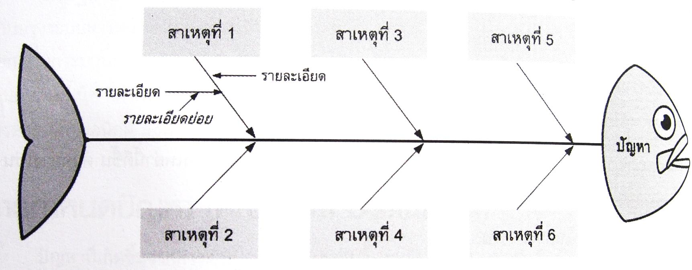
รูปแบบการเขียนแผนภูมิก้างปลา (Fishbone Diagram)

Slide 14
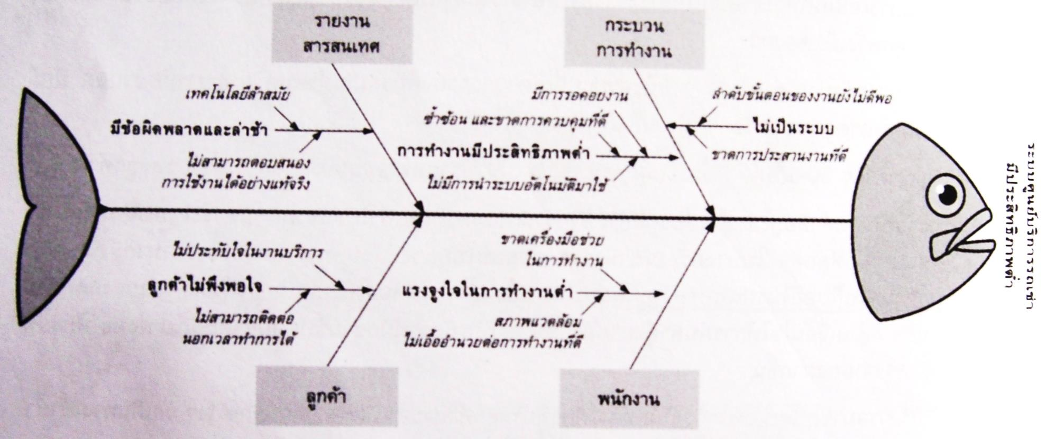
แผนภูมิก้างปลาที่แสดงถึงปัญหาและสาเหตุของปัญหา ในระบบเช่ารถของบริษัท BM Carrent Service Center

Slide 15
เมื่อได้ทราบถึงสาเหตุของปัญหาแล้ว ลำดับถัดมา นักวิเคราะห์ระบบจะจัดทำ เอกสารแสดงขอบเขตระบบ (System Scope Document) ชึ้นมา เพื่อนำมาใช้กำหนดขอบเขตของระบบใหม่ โดยภายในเอกสารจะประกอบไปด้วย รายละเอียดปัญหา วัตถุประสงค์ ขอบเขตของระบบ ผลประโยชน์ทางธุรกิจและความสามารถของระบบ จากนั้นเอกสารที่ถูกจัดทำขึ้นจะถูกรวบรวมและยื่นเสนอฝ่ายบริหารหรือเจ้าของธุรกิจเพื่อพิจารณา

Slide 16
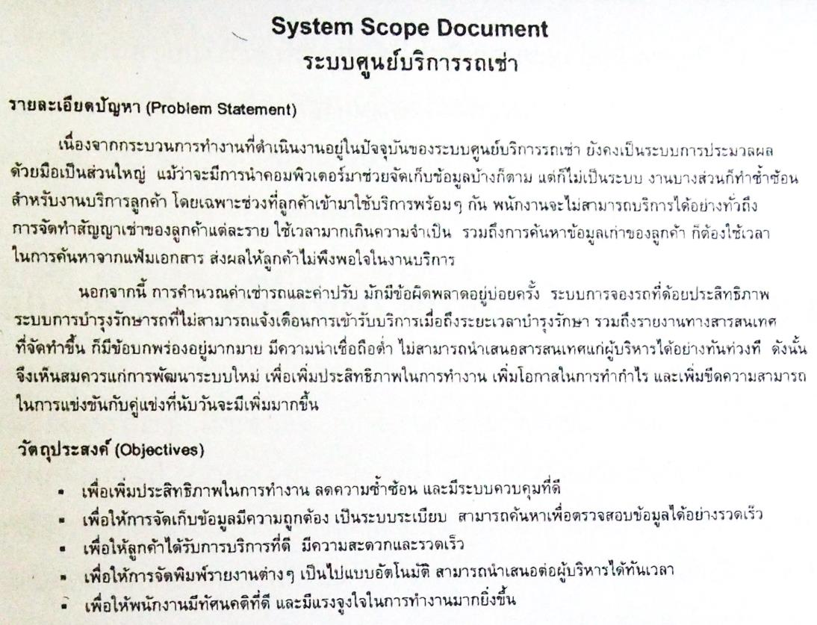
ตัวอย่างเอกสารแสดงขอบเขตของระบบของระบบศูนย์บริการรถเช่า

Slide 17
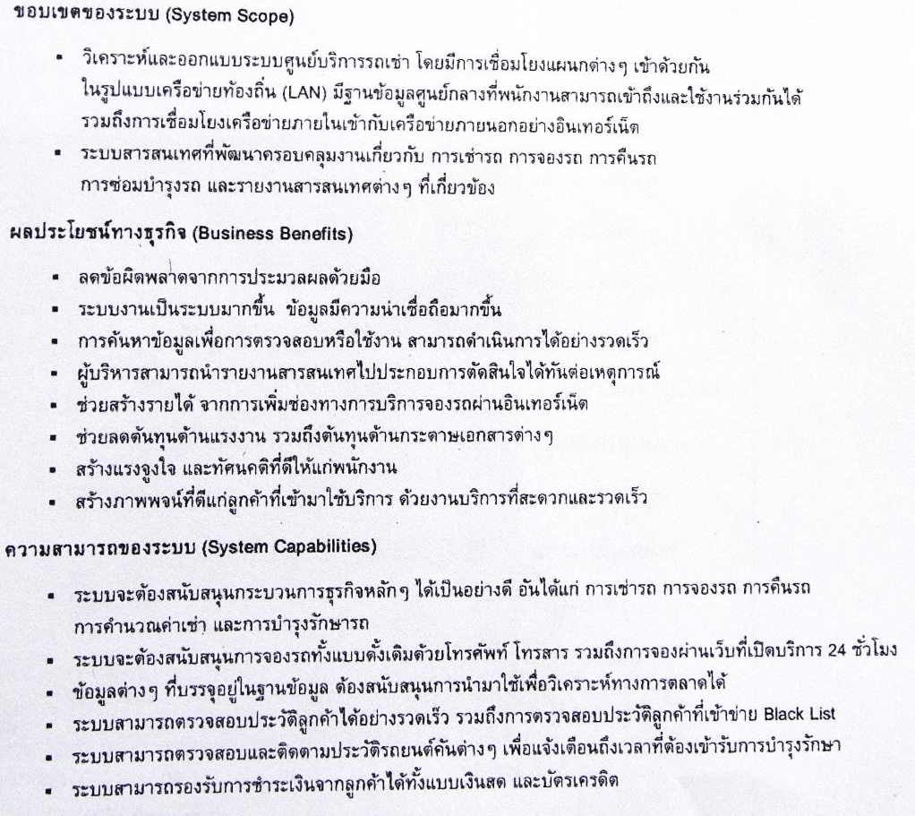
ตัวอย่างเอกสารแสดงขอบเขตของระบบของระบบศูนย์บริการรถเช่า

Slide 18
การกำหนดเวลาโครงการ (Project Schedule)
การกำหนดเวลาโครงการ เป็นการกำหนดว่าโครงการจะต้องมีกิจกรรมอะไรที่ต้องทำบ้าง แต่ละกิจกรรมต้องใช้ทรัพยากรอะไร และใช้ระยะเวลาเท่าไร นอกจากนี้ การกำหนดเวลาโครงการยังเกี่ยวข้องกับการจัดลำดับความสัมพันธ์ของแต่ละกิจกรรม โดยจะมีการพิจารณาว่า กิจกรรมใดควรทำก่อน กิจกรรมใดควรทำทีหลัง กิจกรรมใดที่ควรทำไปพร้อมๆ กัน โดยเครื่องมือทำแผนกำหนดเวลาโครงการ ที่นักวิเคราะห์ระบบมักนิยมนำมาใช้คือ แผนภูมิแกนต์ (Gantt Chart) และเพิร์ต (PERT) ภายหลังจากได้กำหนดเวลาโครงการขึ้นมาแล้ว จะทำให้รู้ว่าโครงการนี้จะต้องใช้ทรัพยากรอะไรบ้าง ใช้งบประมาณเท่าไร และใช้ระยะเวลานานแค่ไหน

Slide 19
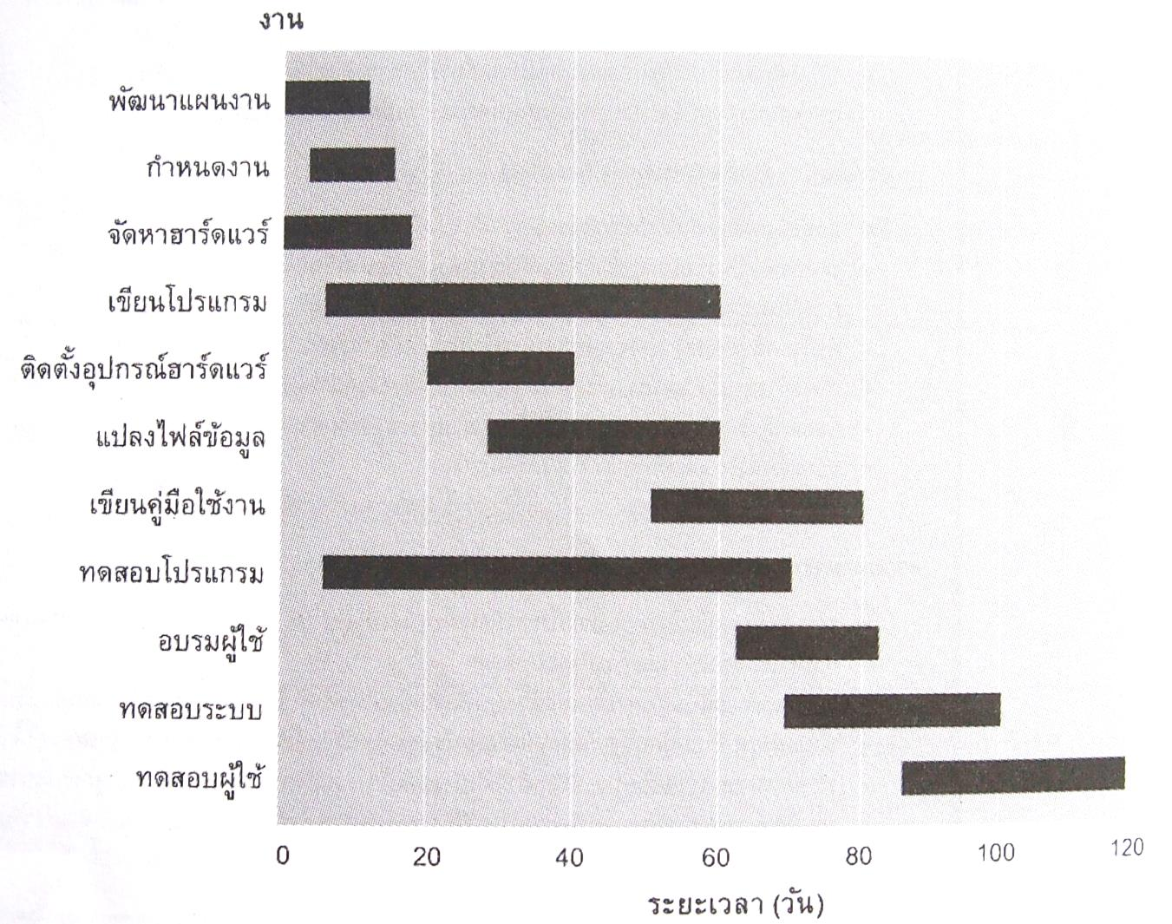
ตัวอย่างแผนภูมิแกนต์ ที่แสดงถึงงานที่ต้องทำในโครงการ (แกนตั้ง) และระยะเวลาที่ใช้ในการดำเนินงาน (แกนนอน)

Slide 20
การศึกษาความเป็นไปได้ (Feasibility Study)
การศึกษาความเป็นไปได้ เป็นกิจกรรมที่เกี่ยวข้องกับการตรวจสอบโครงการว่าจะสามารถเริ่มต้นและประสบผลสำเร็จได้อย่างสมบูรณ์หรือไม่ โดยจะพิจารณาถึงความพร้อมในด้านต่างๆ และความเสี่ยงที่อาจส่งผลกระทบต่อความล้มเหลวของโครงการ โดยการศึกษาความเป็นไปได้ในแง่มุมต่างๆ ดังนี้
1. ความเป็นไปได้ทางเทคนิค
2. ความเป็นไปได้ทาเศรษฐศาสตร์
3. ความเป็นไปได้ด้านการปฏิบัติงาน
4. ความเป็นไปได้ด้านเวลา

Slide 21
ความเป็นไปได้ทางเทคนิค (Technical Feasibility)
ความเป็นไปได้ทางเทคนิคที่จะถูกนำมาพิจารณาประกอบด้วย
1.ความรอบรู้ด้านการประยุกต์ใช้งาน เกี่ยวข้องกับความรู้ของนักวิเคราะห์ระบบและผู้ใช้ เช่น ถ้านักวิเคราะห์ระบบไม่มีความรู้ทางธุรกิจ ย่อมส่งผลถึงการพัฒนาระบบงานไม่ตอบสนองการใช้งานจริง
2.ความรอบรู้ด้านเทคโนโลยี รู้การใช้งานเทคโนโลยีใหม่ๆ ที่เกิดขึ้น
3.ขนาดของโครงการ ถ้าโครงการมีขนาดใหญ่ย่อมมีความเสี่ยงสูง และใช้ระยะเวลามาก
4.ความเข้ากันได้ ระหว่างระบบเก่ากับระบบใหม่

Slide 22
บทสรุปของความเป็นไปได้ทางเทคนิค
ในองค์กรเรา มีผู้เชี่ยวชาญที่มีความรอบรู้เกี่ยวกับระบบงานนั้นๆ หรือไม่? ถ้าไม่ บริษัทต้องการผู้เชี่ยวชาญทางเทคนิคหรือไม่? แล้วเราสามารถจัดหามาได้หรือไม่?
ทรัพยากรทางฮาร์ดแวร์ ซอฟต์แวร์ และระบบเครือข่ายที่มีอยู่ เพียงพอต่อการใช้งานหรือไม่? ถ้าไม่พอ เราจะจัดหาทรัพยากรเหล่านั้นมาได้อย่างไร
อุปกรณ์ฮาร์ดแวร์ที่จัดหามา มีความจุเพียงพอต่อความต้องการในอนาคตหรือไม่? ถ้าไม่ จะสามารถขยายการใช้งานได้หรือไม่?
สภาพแวดล้อมทั้งทางด้านฮาร์ดแวร์และซอฟต์แวร์ มีความน่าเชื่อถือหรือไม่? รวมถึงการเชื่อมต่อเข้ากับระบบภายนอก ที่ทำให้ลูกค้าสื่อสารกับผู้ขาย
อุปกรณ์ฮาร์ดแวร์กับซอฟต์แวร์ที่จัดหามานั้น สามารถใช้งานร่วมกันได้หรือไม่ มีประสิทธิภาพเป็นไปตามข้อกำหนดที่ระบุไว้หรือไม่?
ระบบสามารถรองรับการขยายตัวของธุรกิจในอนาคตได้หรือไม่

Slide 23
ความเป็นไปได้ทางเศรษฐศาสตร์ (Economical Feasibility)
ความเป็นไปได้ทางเศรษฐศาสตร์ จะศึกษาถึงความเสี่ยงทางการเงินที่เกี่ยวข้องกับโครงการ โดยจะต้องตอบคำถามให้ได้ว่า “เราควรสร้างระบบหรือไม่” โดยมุ่งเน้นประเด็นถึงต้นทุนและผลตอบแทนที่ได้จากระบบ ด้วยการคำนวณกระแสเงินสดและผลตอบแทนจากการลงทุน อย่างไรก็ตามหากโครงการมีค่ามีค่าใช้จ่ายสูง ก็จะต้องกวดขันในรายละเอียดเกี่ยวกับการวิเคราะห์ให้มากขึ้น ต่อไปนี้เป็นรายละเอียดที่เกี่ยวข้องกับขั้นตอนการวิเคราะห์ต้นทุนและผลตอบแทน
1. การกำหนดต้นทุนและผลตอบแทน
2. การระบุมูลค่าให้กับต้นทุนและผลตอบแทน
3. การวิเคราะห์กระแสเงินสด
4. การวิเคราะห์ผลตอบแทนจากการลงทุน
5. การวิเคราะห์จุดคุ้มทุน

Slide 24
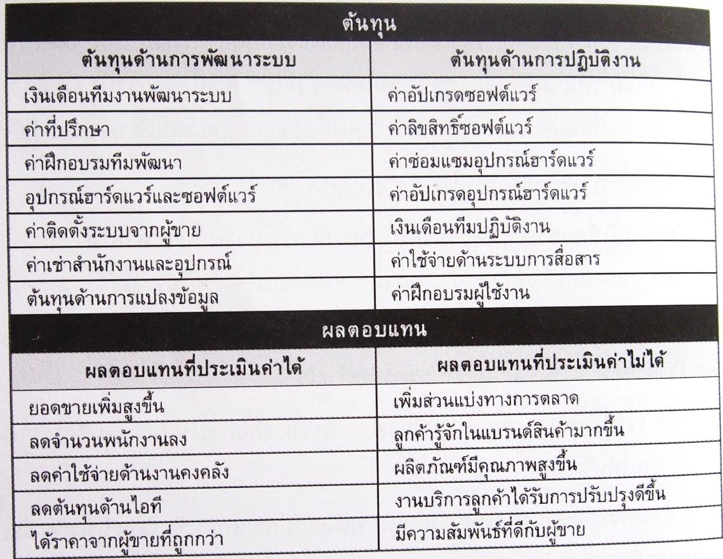
1. การกำหนดต้นทุนและผลตอบแทน แบ่งออกเป็น 4 ประเภทด้วยกัน คือ 1) ต้นทุนด้านการพัฒนาระบบ 2) ต้นทุนด้านการปฏิบัติงาน 3) ผลตอบแทนที่ประเมินค่าได้ 4) ผลตอบแทนที่ประเมินค่าไม่ได้
ตัวอย่างต้นทุนและผลตอบแทน ที่นำมาใช้ประกอบการศึกษาความเป็นไปได้
ทางเศรษฐศาสตร์

Slide 25
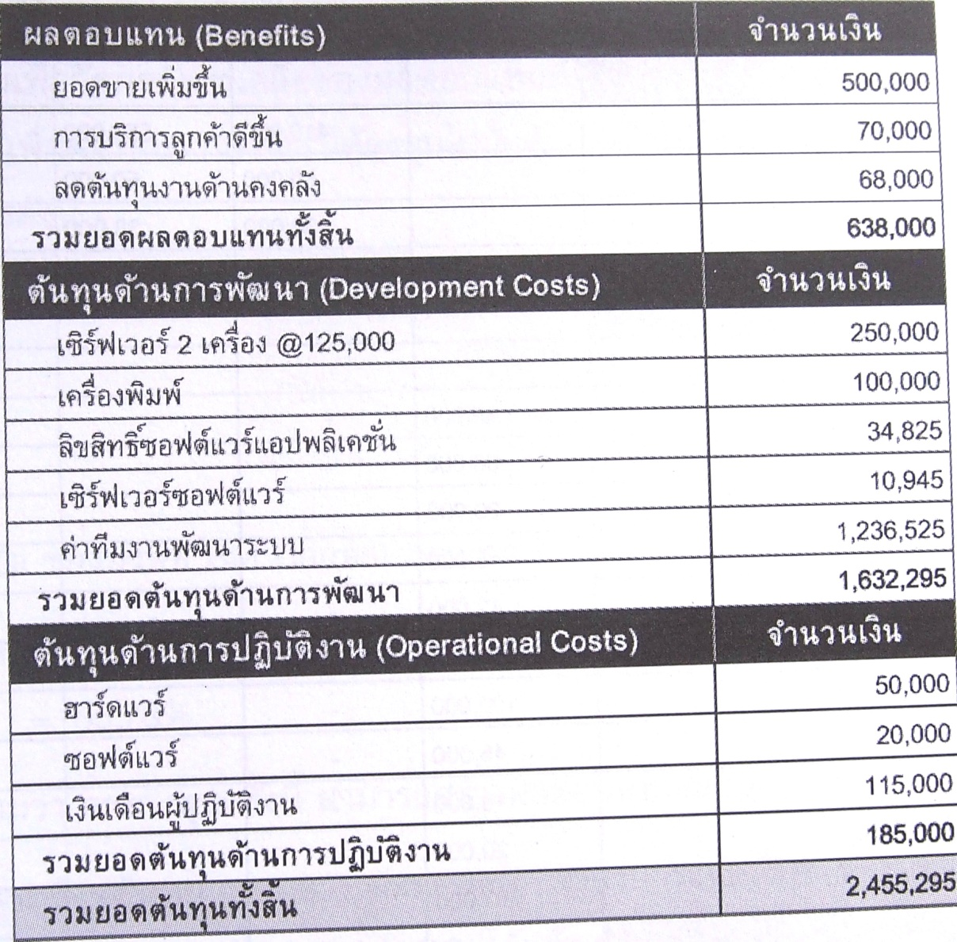
2. การระบุมูลค่าให้กับต้นทุนและผลตอบแทน
ตัวอย่างการกำหนดมูลค่าต้นทุนและผลตอบแทน

Slide 26
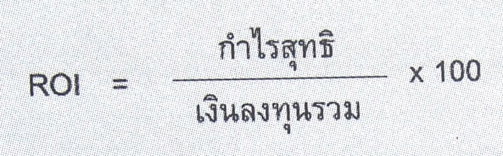
3. การวิเคราะห์กระแสเงินสด (Cash Flow) งบกระแสเงินสด เป็นรายงานทางการเงินที่เกี่ยวข้องกับกระแสเงินสดของกิจการ โดยจะพิจารณาถึงต้นทุนและผลตอบแทนการดำเนินงานในครั้งที่ผ่านมา (ปกติมักกำหนดไว้ 3-5 ปี) มีวัตถุประสงค์เพื่อคาดคะเนกระแสเงินสดในอนาคต เพื่อแสดงให้เห็นถึงความเคลื่อนไหวของกระแสเงินสดในช่วงเวลาดังกล่าว
4. การวิเคราะห์ผลตอบแทนจากการลงทุน (Return on Investment)
ผลตอบแทนจากการลงทุน หรือ ROI เป็นการคำนวณเพื่อวัดผลอัตราเฉลี่ยของผลตอบแทนที่ได้จากการลงทุนในโครงการ ซึ่งคำนวณได้จากสูตรดังนี้

Slide 27
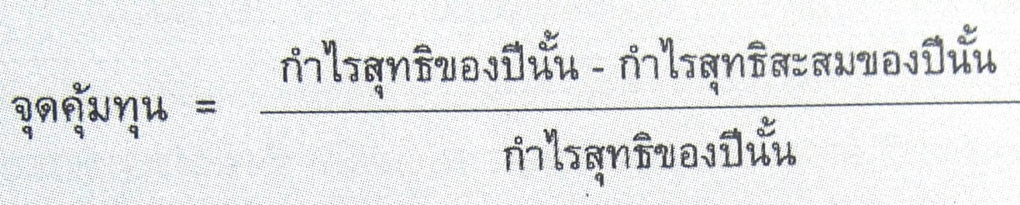
5. การวิเคราะห์จุดคุ้มทุน (Break-Even Point)
จุดคุ้มทุน หมายถึง จุดที่รายได้มีค่าเท่ากับรายจ่าย คือจุดที่กำไรมีค่าเท่ากับศูนย์ นอกจากนี้ยังทำให้ทราบถึงโครงการว่าจะต้องใช้ระยะเวลานานเท่าใดจึงจะอยู่ในสภาวะคืนทุน โดยมีสูตรดังนี้

Slide 28
ความเป็นไปได้ด้านการปฏิบัติงาน (Operational Feasibility)
การศึกษาความเป็นไปได้ด้านการปฏิบัติงาน จะพิจารณาสิ่งต่อไปนี้
ผู้บริหารและผู้ใช้สนับสนุนโครงการนี้หรือไม่? และถ้าระบบปัจจุบันยังคงใช้งานได้ดีอยู่ แล้วทำไมผู้ใช้คิดจะเปลี่ยนแปลง
ผลลัพธ์จากการดำเนินการของระบบใหม่ ช่วยลดจำนวนแรงงานลงได้จริงหรือไม่? และถ้าจริง จะเกิดผลกระทบกับพนักงานเหล่านั้นอย่างไร?
กรณีระบบใหม่จำเป็นต้องได้รับการฝึกอบรมผู้ใช้ บริษัทได้จัดเตรียมทรัพยากรที่จำเป็นต่อการฝึกอบรมครั้งนี้หรือไม่? อย่างไร?
ผู้ใช้มีส่วนร่วมในการวางแผนระบบใหม่ ตั้งแต่เริ่มโครงการหรือไม่?
ผลจากการนำระบบใหม่มาใช้ ส่งผลกระทบต่อขั้นตอนการปฏิบัติงานเดิมหรือไม่?
ระบบใหม่ส่งผลกระทบต่อลูกค้าหรือไม่?
มีเรื่องราวเกี่ยวกับข้อกฎหมายและจริยธรรม ที่ต้องนำมาพิจารณาหรือไม่?

Slide 29
ความเป็นไปได้ด้านเวลา (Schedule Feasibility)
การศึกษาความเป็นไปได้ด้านเวลาในการดำเนินงาน จะพิจารณาสิ่งต่อไปนี้
ทีมงานสามารถควบคุมปัจจัยที่อาจเกิดขึ้นจากเหตุการณ์ต่างๆ ได้หรือไม่? ถ้ามูลเหตุที่มาจากปัจจัยดังกล่าว ส่งผลกระทบต่อตารางกำหนดโครงงาน
ฝ่ายบริหารมีการจัดตารางเวลาของบริษัทเพื่อโครงการนี้หรือไม่?
มีเงื่อนไขอะไรบ้าง ที่ต้องปฏิบัติให้เป็นที่พอใจในระหว่างการพัฒนาระบบ?
กรณีเร่งเวลาดำเนินงานโครงการ ซึ่งอาจต้องแลกกับความเสี่ยงที่เกิดขึ้น แล้วเราพร้อมที่จะยอมรับกับความเสี่ยงเหล่านั้นได้หรือไม่?
การนำเทคนิคการบริหารโครงการมาใช้ ช่วยประสานงานและควบคุมโครงการได้หรือไม่?
มีการแต่งตั้งผู้จัดการโครงการ เพื่อควบคุมดูแลโครงการนี้หรือไม่?

Slide 30
นอกเหรือจากการศึกษาความเป็นไปได้ในแง่มุมทั้ง 4 แล้ว ระบบใหม่ที่พัฒนาขึ้น ควรสนับสนุนยุทธศาสตร์สำคัญๆ ให้กับองค์กรใน 3 ด้านด้วยกัน คือ
1.ด้านผลผลิต ระบบใหม่ควรสนับสนุนการเพิ่มผลผลิต และลดต้นทุนการผลิตได้
2.ด้านความแตกต่าง ระบบใหม่ต้องสร้างความแตกต่างได้ ด้วยการเปรียบเทียบกับระบบเดิมหรือจากคู่แข่งขัน เช่น ทำให้ผลผลิตดีกว่า
3.ด้านการจัดการ ระบบใหม่ช่วยสนับสนุนงานของผู้บริหารได้อย่างมีประสิทธิภาพและอำนวยความสะดวกในเรื่องการบริหารจัดการ

Slide 31
การยืนยันความเป็นไปได้ของโครงการ
ภายหลังจากที่นักวิเคราะห์ระบบ ได้ศึกษาวิเคราะห์ความเป็นไปได้ของโครงการแล้ว สิ่งที่ต้องดำเนินในขั้นตอนต่อไปคือ “การยืนยันผลการศึกษาความเป็นไปได้ของโครงการ” ด้วยการจัดทำรายงานข้อเสนอ ยื่นต่อผู้บริหารระดับสูงพิจารณาเพื่ออนุมัติโครงการ โดยภายในรายงานข้อเสนอ จะประกอบไปด้วย
- รายละเอียดของปัญหาที่ค้นพบ
- การทำงานของระบบปัจจุบัน
- ความเป็นไปได้ในแง่มุมต่างๆ รวมถึงข้อเสนอแนะเพิ่มเติมสำหรับการแก้ไขปัญหา

Slide 32
การจัดตั้งทีมงานและการดำเนินโครงการ
เมื่อโครงการได้รับอนุมัติจากผู้บริหารแล้ว นักวิเคราะห์ระบบก็จะขับเคลื่อนโครงการให้เดินหน้าด้วยการจัดตั้งทีมงานและดำเนินงานตามโครงการ
การจัดตั้งทีมงาน เป็นหน้าที่ของผู้จัดการโครงการด้วยการพิจารณาบุคลากรให้เข้ามามีส่วนร่วมในโครงการ สำหรับกิจกรรมจัดตั้งทีมงาน จะประกอบด้วยงานดังต่อไปนี้
พัฒนาแผนทรัพยากรสำหรับโครงการ
สรรหาทีมงานทางเทคนิคที่มีความเชี่ยวชาญเป็นการเฉพาะ
สรรหาตัวแทนกลุ่มผู้ใช้งาน เพื่อเข้ามามีส่วนร่วมในโครงการ

Slide 33
จัดตั้งทีมงานให้เป็นรูปแบบของเวิร์กกรุ๊ป
ดำเนินการฝึกอบรมเบื้องต้น และสร้างทีมงานพร้อมบททดสอบ
ภายหลังจากกิจกรรมวางแผนโครงการได้เสร็จสมบูรณ์ ไม่ว่าจะเป็นเรื่องของทรัพยากร การฝึกอบรมทีมงานและความพร้อม ก็ถึงเวลาแล้วที่จะลงมือดำเนินงานตามโครงการ

Slide 34
การบริหารโครงการ (Project Management)
โครงการ คือกิจกรรมที่มีความสัมพันธ์ซึ่งกันและกัน มีลำดับขั้นตอนที่ยุ่งยาก แต่จะมีวัตถุประสงค์หรือเป้าหมายที่ชัดเจน โครงการจะมีกำหนดเวลาเริ่มต้นและเวลาสิ้นสุด ส่วนการดำเนินโครงการจะต้องอยู่ภายใต้ข้อจำกัดหรือเงื่อนไขต่างๆ ไม่ว่าจะเป็น เวลา งบประมาณ และทรัพยากร
การบริหารโครงการ เป็นการจัดการทรัพยากรที่มีอยู่ให้เกิดประสิทธิภาพสูงสุด เพื่อให้การดำเนินงานในโครงการสามารถบรรลุเป้าหมายตามวัตถุประสงค์ ดังนั้น โครงการขนาดใหญ่จึงจำเป็นต้องนำหลักบริหารโครงการมาใช้ ที่มีผู้จัดการโครงการคอยควบคุม ดูแล และจัดการทีมงานให้สามารถดำเนินงานตามแผนงานที่สร้างไว้

Slide 35
ขั้นตอนหลักๆ ของงานบริหารโครงการที่ผู้จัดการโครงการควรปฏิบัติ มีดังนี้
1. การวางแผนและการกำหนดเวลาโครงการ
เป็นงานที่เกี่ยวกับการวางแผน การกำหนดงานให้กับโครงการ โดยจะประมาณการในเรื่องของระยะเวลาและต้นทุน เมื่อกำหนดเวลาโครงการขึ้นมาแล้ว ผู้จัดการโครงการจะต้องระบุเวลาที่ต้องใช้ในแต่ละงานหรือแต่ละกิจกรรม จากนั้นให้ลำดับกิจกรรรมก่อนหลัง กำหนดจุดเริ่มต้นและจุดสิ้นสุดของเวลาในแต่ละงาน และกำหนดบุคลากรที่ได้รับการมอบหมายให้ทำงานในเฉพาะกิจนั้นๆ ทั้งนี้จะมีการจัดทำ โครงสร้างการแยกย่อยงาน เพื่อแตกรายละเอียดงานออกมา

Slide 36
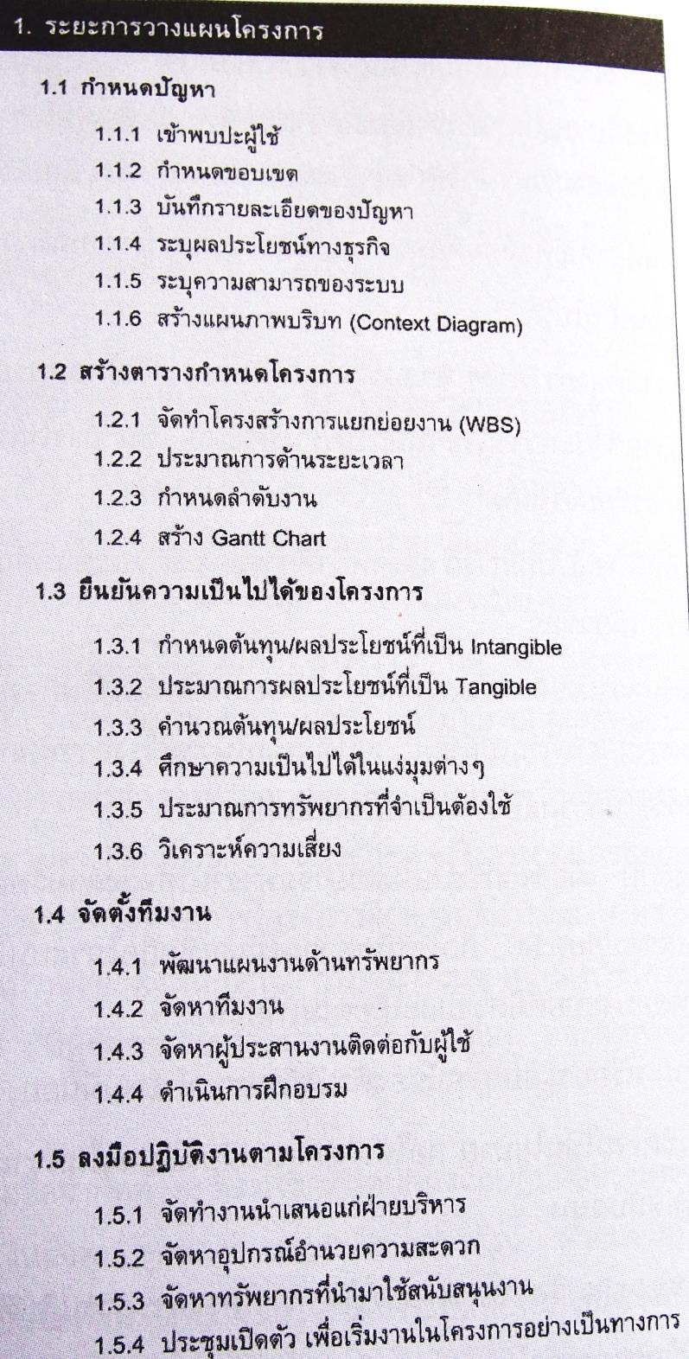
ตัวอย่างโครงสร้างการแยกย่อยงาน

Slide 37
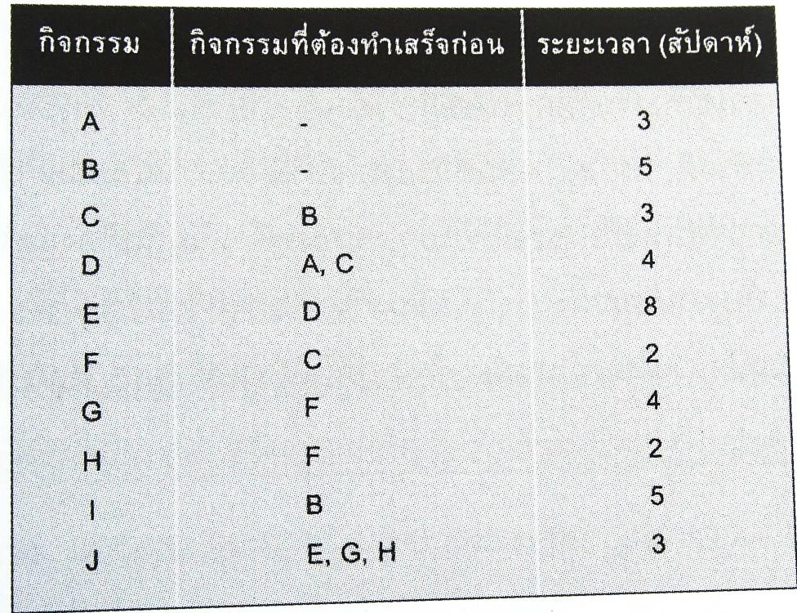
ภายหลังจากการประมาณระยะเวลาให้กับงานแต่ละชิ้นแล้ว ผู้จัดการโครงการจะพิจารณาชิ้นงานนั้นๆ ว่ามีความขึ้นตรงต่อกันกับงานอื่นๆ อย่างไร เช่น ต้องสร้างแบบสอบถามเสร็จก่อนจึงจะนัดเวลาผู้ใช้เข้าสัมภาษณ์ ซึ่งภายหลังจากการระบุงานที่มีความขึ้นต่อกันจนครบทั้งหมดแล้วก็จะนำงานเหล่านั้นมาจัดลำดับ โดยขั้นตอนถัดไปคือ การกำหนดเวลาเริ่มต้นและเวลาสิ้นสุดให้กับแต่ละงานดังรูปด้านล่าง จากนั้นนำมาเขียนเป็นแผนภูมิแกนต์ในตัวอย่างหน้าถัดไป
ตัวอย่างตารางกำหนดเวลาโครงการ ซึ่งประกอบด้วย10 กิจกรรมด้วยกัน

Slide 38
2. การควบคุมและตรวจสอบโครงการ
ผู้จัดการโครงการลงไปตรวจสอบความคืบหน้าในโครงการ และนำมาประเมินผล ซึ่งในบางครั้งมีความจำเป็นต้องปรับปรุงแก้ไขให้เหมาระสม เพื่อควบคุมโครงการให้อยู่บนเป้าหมาย
3. การรายงานโครงการ
ความคืบหน้าของงาน จะถูกรายงานผลไปยังฝ่ายบริหาร ผู้ใช้ และตัวทีมงานเอง ทั้งนี้ผู้จัดการโครงการจะต้องติดตามความเคลื่อนไหวของโครงการอย่างสม่ำเสมอ เพื่อรายงานความคืบหน้าของโครงการให้ทราบเป็นระยะๆ

Slide 39
แผนภูมิแกนต์ (Gantt Charts)
แผนภูมิแกนต์จะแสดงปริมาณงานและเวลาที่ต้องใช้เพื่อทำงานนั้นๆ ให้เสร็จลุล่วง เป็นแผนภูมิคล้ายกราฟแท่งที่ประกอบด้วย 2 แกนหลักด้วยกันคือ แกนแนวนอน แสดงถึงเวลาในการทำงานตลอดทั้งโครงการ กับแกนแนวตั้ง ซึ่งก็คือชิ้นงานหรือกิจกรรมที่ต้องทำ

Slide 40
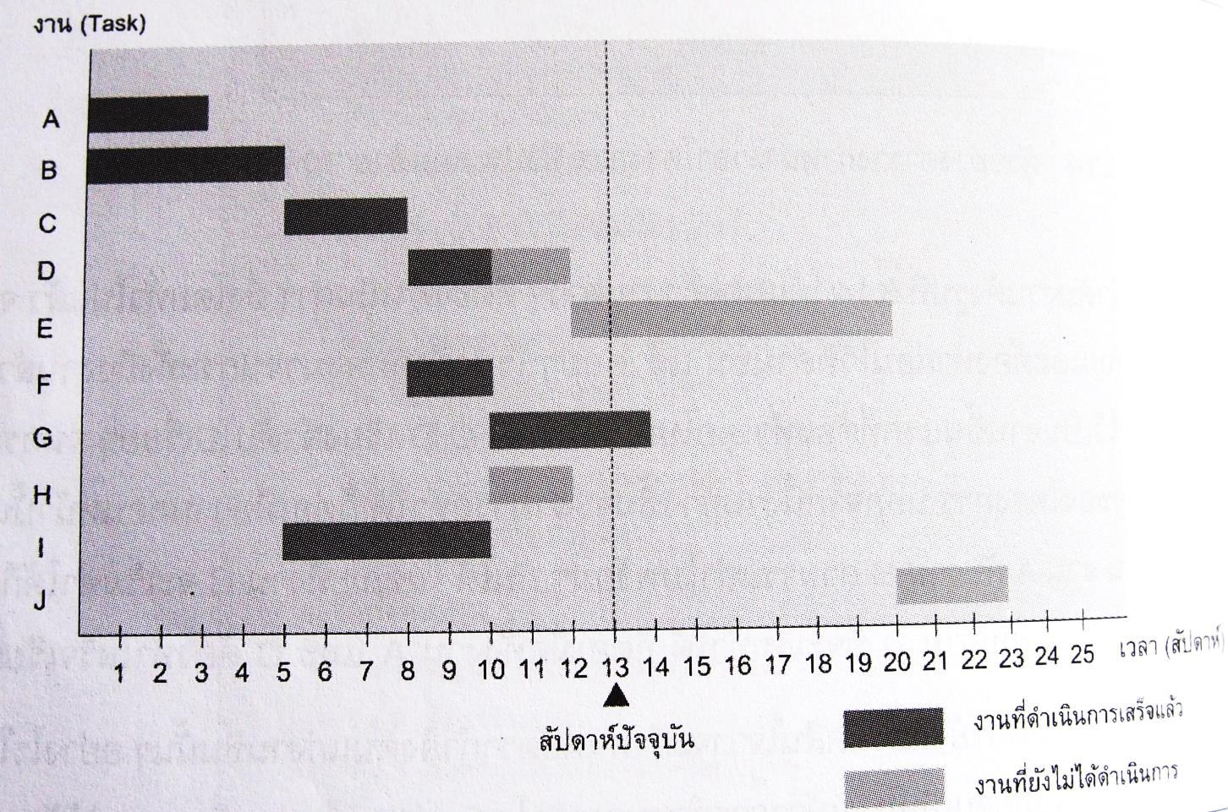
และจากตารางกำหนดเวลาโครงการก่อนหน้านี้
นำมาเขียนแผนภูมิแกนต์ดังรูป
แผนภูมิแกนต์ (Gantt Chart)

Slide 41
แม้ว่าแผนภูมิแกนต์จะนิยมนำมาใช้เป็นเครื่องมือสำหรับวางแผนและกำหนดเวลาให้กับโครงการก็ตาม แต่แผนภูมิแกนต์ไม่ได้แสดงความสัมพันธ์ระหว่างงานให้เห็นได้อย่างชัดเจน ไม่สามารถบอกได้ว่า ถ้างานที่ดำเนินก่อนหน้าเกิดความล่าช้าขึ้นมาแล้ว จะส่งผลกระทบต่องานที่ต้องทำหลังจากนั้นอย่างไร โครงการขนาดใหญ่ที่มีความซับซ้อน จึงนิยมเสริมด้วยการนำเทคนิค PERT/CPM มาใช้เพิ่มเติม

Slide 42
เพิร์ตและซีพีเอ็ม (PERT/CPM)
ข่ายงาน PERT (Program Evaluation and Review Technique) ได้รับการพัฒนาขึ้นโดยกองทัพเรือแห่งประเทศสหรัฐอเมริกา เพื่อนำมาใช้จัดการโครงการที่มีความซับซ้อนสูง เช่น งานสร้างเรือดำน้ำนิวเคลียร์ และในช่วงเวลาเดียวกัน CPM (Critical Path Method) ได้รับการพัฒนาขึ้นโดยอุตสาหกรรมเอกชน เพื่อนำมาใช้กับงานบริหารโครงการเช่นกัน ความแตกต่างระหว่าง PERT กับ CMP ก็คือ PERT เน้นเวลาการดำเนินโครงการ ในขณะที่ CPM เน้นค่าใช้จ่ายในการดำเนินโครงการ แต่ปัจจุบันความแตกต่างระหว่าง PERT และ CPM ได้เลือนหายไปตามกาลเวลา และใช้ PERT และ CPM ในความหมายเดียวกัน ในปัจจุบันข่ายงาน PERT ได้รวมคุณสมบัติของ CPM มาใช้งาน

Slide 43
PERT เป็นแผนงานที่นำเสนอภาพรวมของโครงการด้วยข่ายงาน โดยจะแสดงถึงงานหรือกิจกรรมต่างๆ ในโครงการ ตามลำดับงานที่ต้องทำก่อนหลัง และความสัมพันธ์ระหว่างกิจกรรมต่างๆ โดยมีวัตถุประสงค์เพื่อ
1.วางแผนโครงการ ข่ายงาน PERT จะคำนวณระยะเวลาการทำงาน ที่แสดงถึงกิจกรรมแต่ละกิจกรรมว่า ควรเริ่มเมื่อใด แล้วเสร็จเมื่อใด การกำหนดว่ากิจกรรมใดเป็นงานสำคัญที่ต้องรีบดำเนินการ
2.ควบคุมโครงการ ข่ายงาน PERT ใช้เพื่อควบคุมการทำงาน ให้ดำเนินไปตามแผนที่วางไว้
3.บริหารทรัพยากร เช่น เงินลงทุน บุคลากร เครื่องมือ อุปกรณ์และอื่นๆ
4.บริหารโครงการ ข่ายงาน PERT สามารถคำนวณหาสายงานวิกฤต แล้วเร่งกิจกรรมในสายงานดังกล่าว เพื่อให้โครงการเสร็จเร็วกว่าที่กำหนด

Slide 44
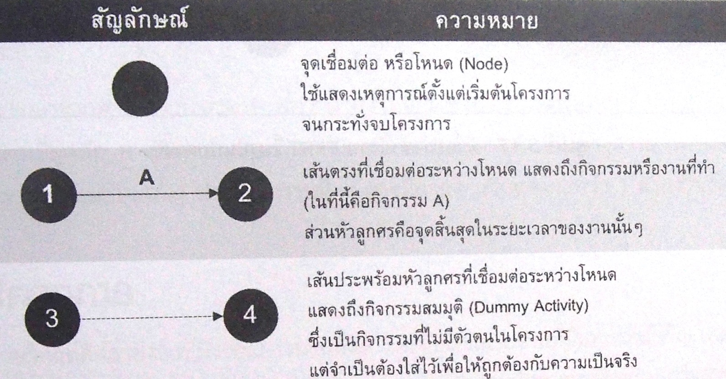
สัญลักษณ์และความหมายที่ใช้ในข่ายงาน PERT

Slide 45
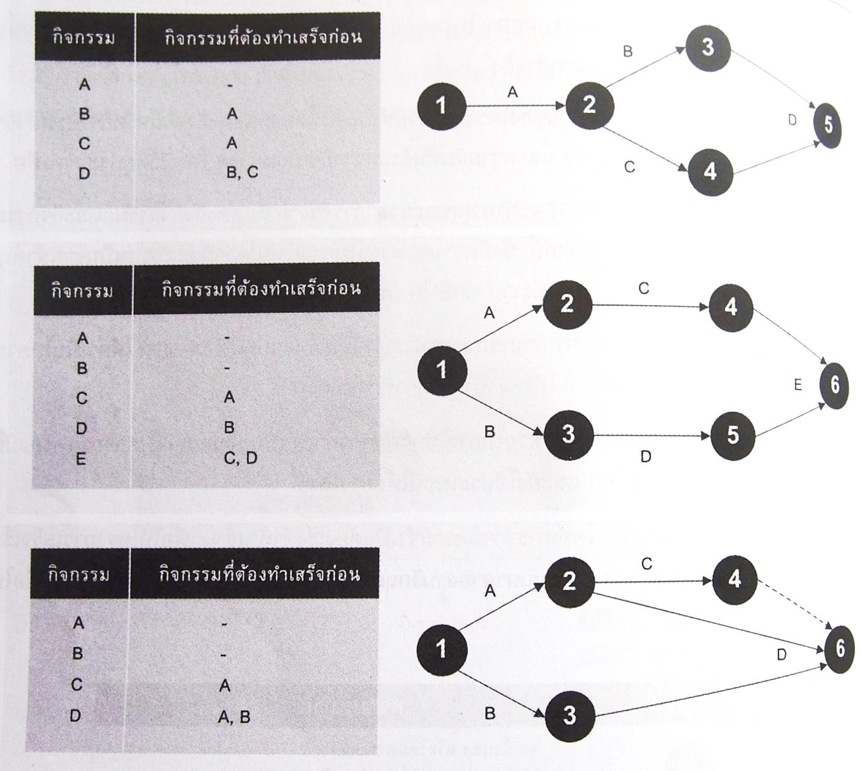
ตัวอย่างข่ายงาน PERT ในรูปแบบต่างๆ

Slide 46
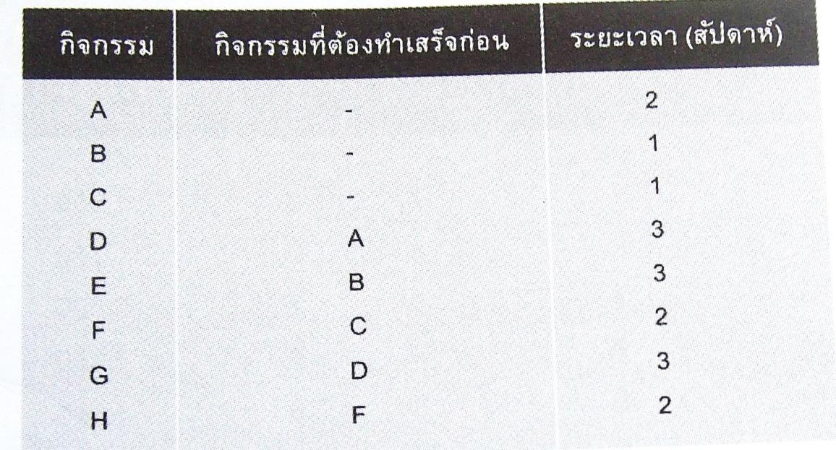
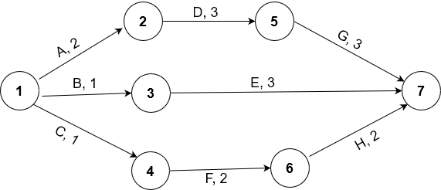
ข่ายงาน PERT ที่มีการกำหนดเวลาให้กับแต่ละกิจกรรม

Slide 47
จากข่ายงาน PERT หน้าก่อนหน้าสามารถสรุปได้เป็นสายงานต่างๆ ดังนี้
สายงานที่ 1 1 - 2 - 5 - 7 = 2 +3 + 3 = 8 สัปดาห์
สายงานที่ 2 1 - 3 - 7 = 1 +3 = 4 สัปดาห์
สายงานที่ 3 1 - 4 - 6 - 7 = 1 +2 + 2 = 5 สัปดาห์
จะพบว่าสายงานที่ 1 ใช้ระยะเวลามากที่สุดคือ 8 สัปดาห์ เราจะ
เรียกว่า สายงานวิกฤต (Critical Paths) ซึ่งโครงการหนึ่งๆ อาจมี
สายงานวิกฤตมากกว่า 1 สายงานก็ได้

Slide 48
แบบฝึกหัด
กิจกรรม | กิจกรรมที่ต้องเสร็จก่อน | เวลา(สัปดาห์)
A | - | 5
B | - | 6
C | A | 3
D | A | 5
E | B | 9
F | B | 12
G | C, E | 2
H | D, G | 8
I | F, G | 11
J | H, I | 5
K | I | 5
1.สร้างแผนภูมิแกนต์
2.สร้างข่ายงานเพิร์ต
3.โครงการนี้ใช้เวลาทั้งหมดกี่วัน
4.สายงานวิกฤตประกอบด้วย
เส้นทางใดและมีกิจกรรมใดบ้าง
แนะนำเว็บ https://app.diagrams.net/

